Slide 1
Переменный ток
Моисеенко Павел РГПУ им. А. И. Герцена, ИИТиТО, ИВТ, 2 курс 2019

Slide 2
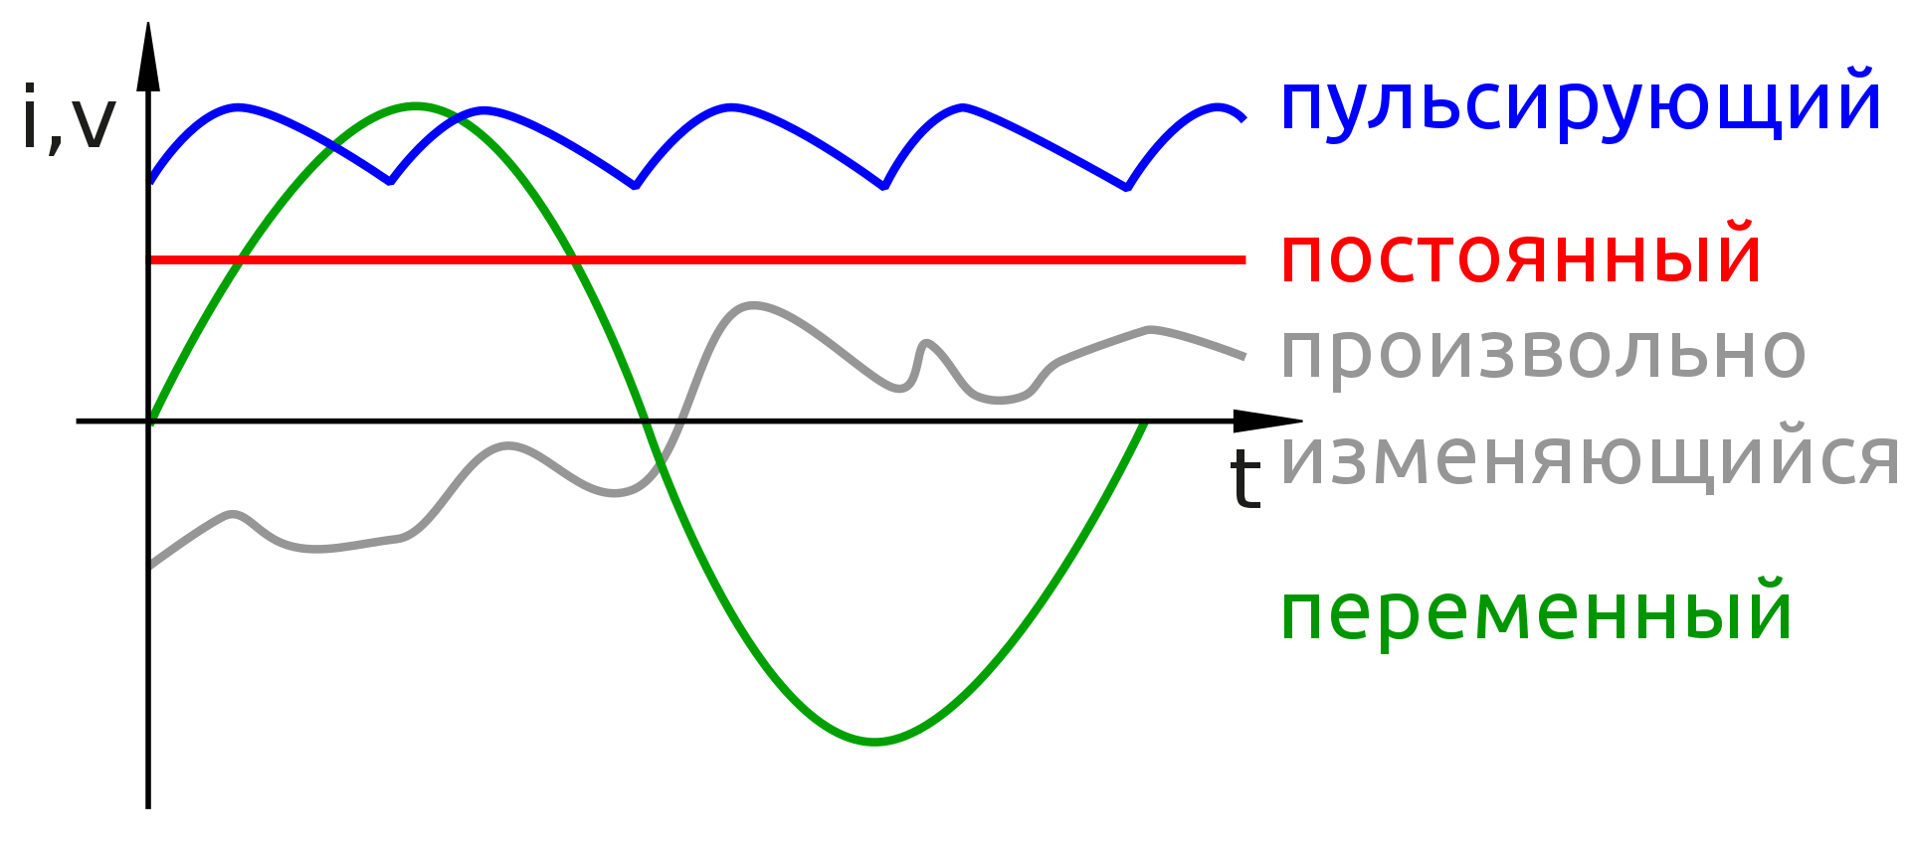

Slide 3
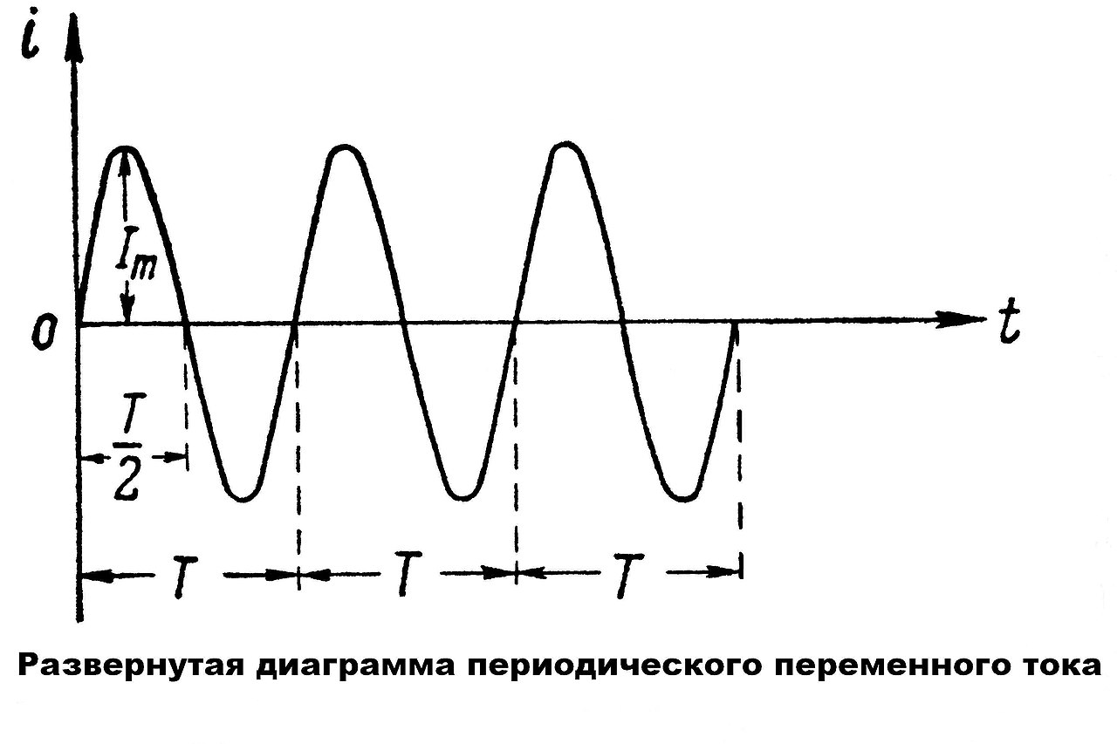

Slide 4
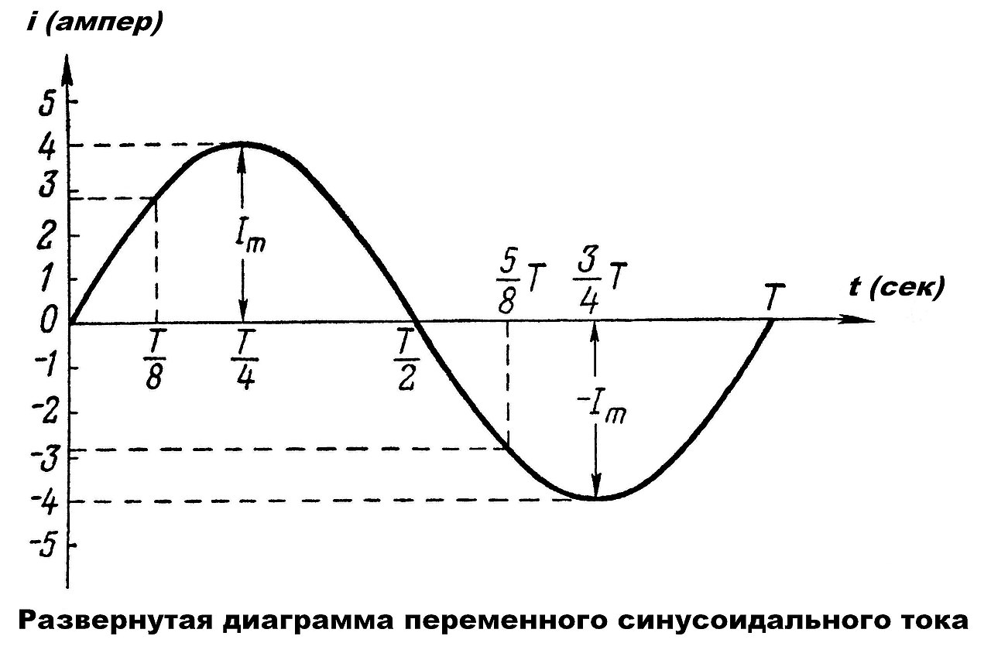

Slide 5
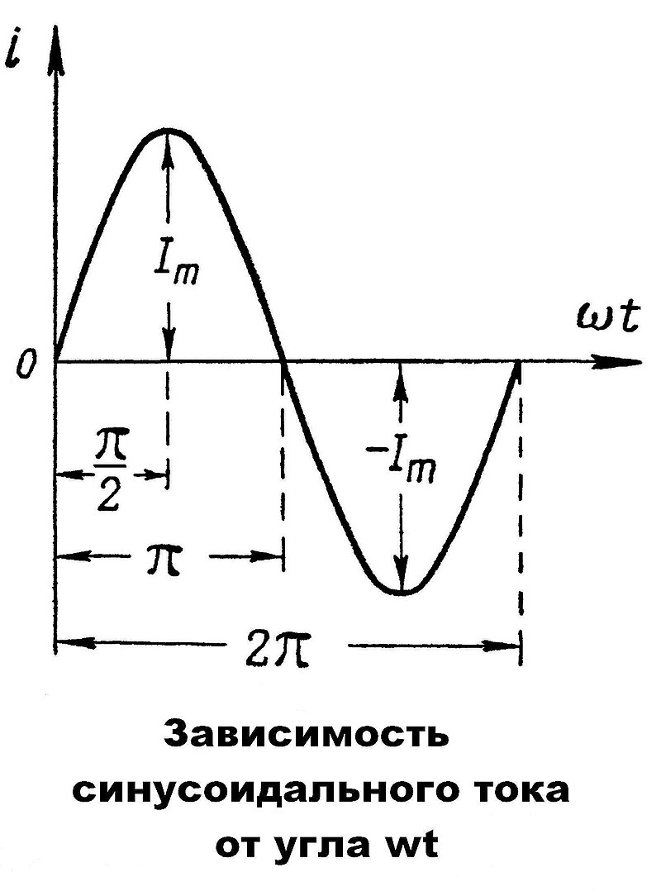


Переменный синусоидальный ток
$$i=I_{m}\sin{ωt}$$
Угловая частота $ω$ синусоидального тока
$$ω=2πf=\frac{2π}{T}$$

Slide 6
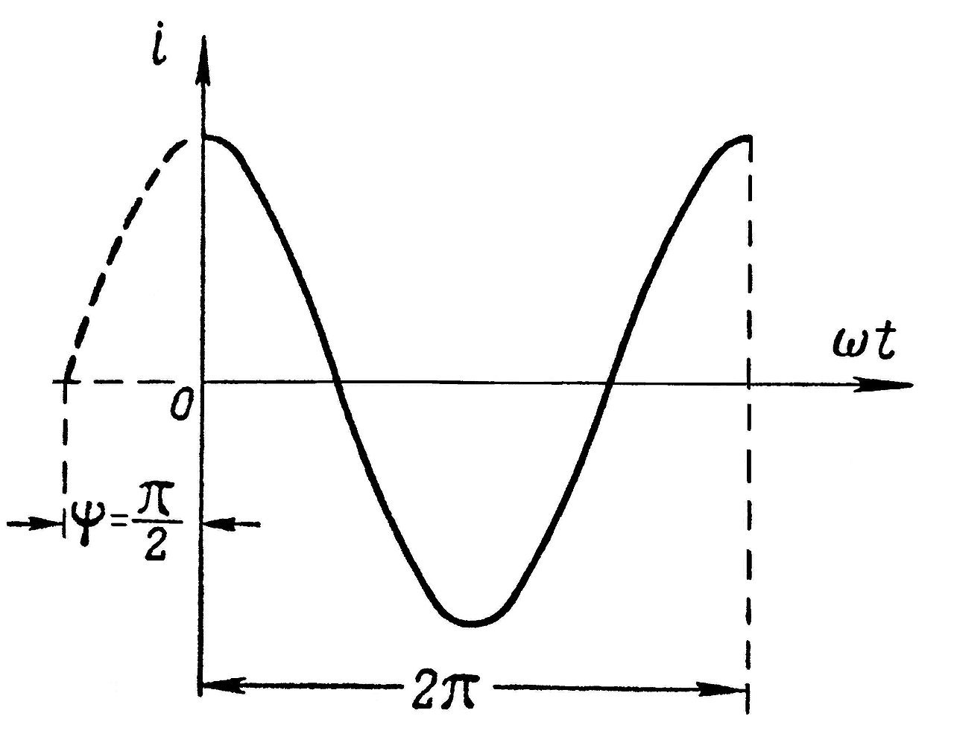
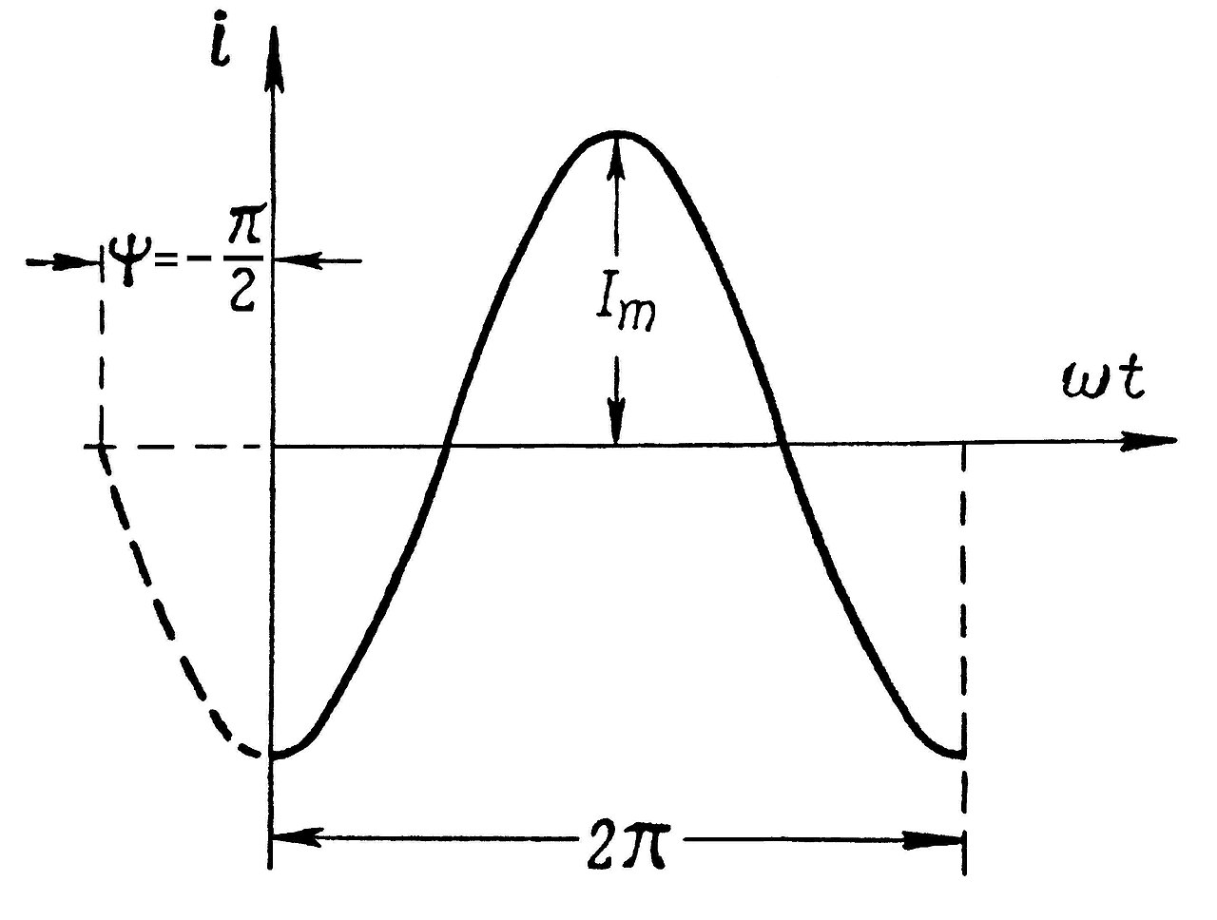



Начальная фаза переменного тока $ψ>0$
Начальная фаза переменного тока $ψ<0$
$$i=I_{m}\sin\left(ωt+ψ\right)$$

Slide 7
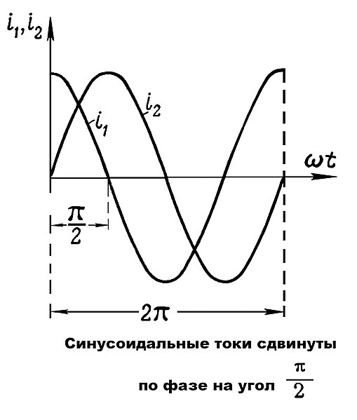
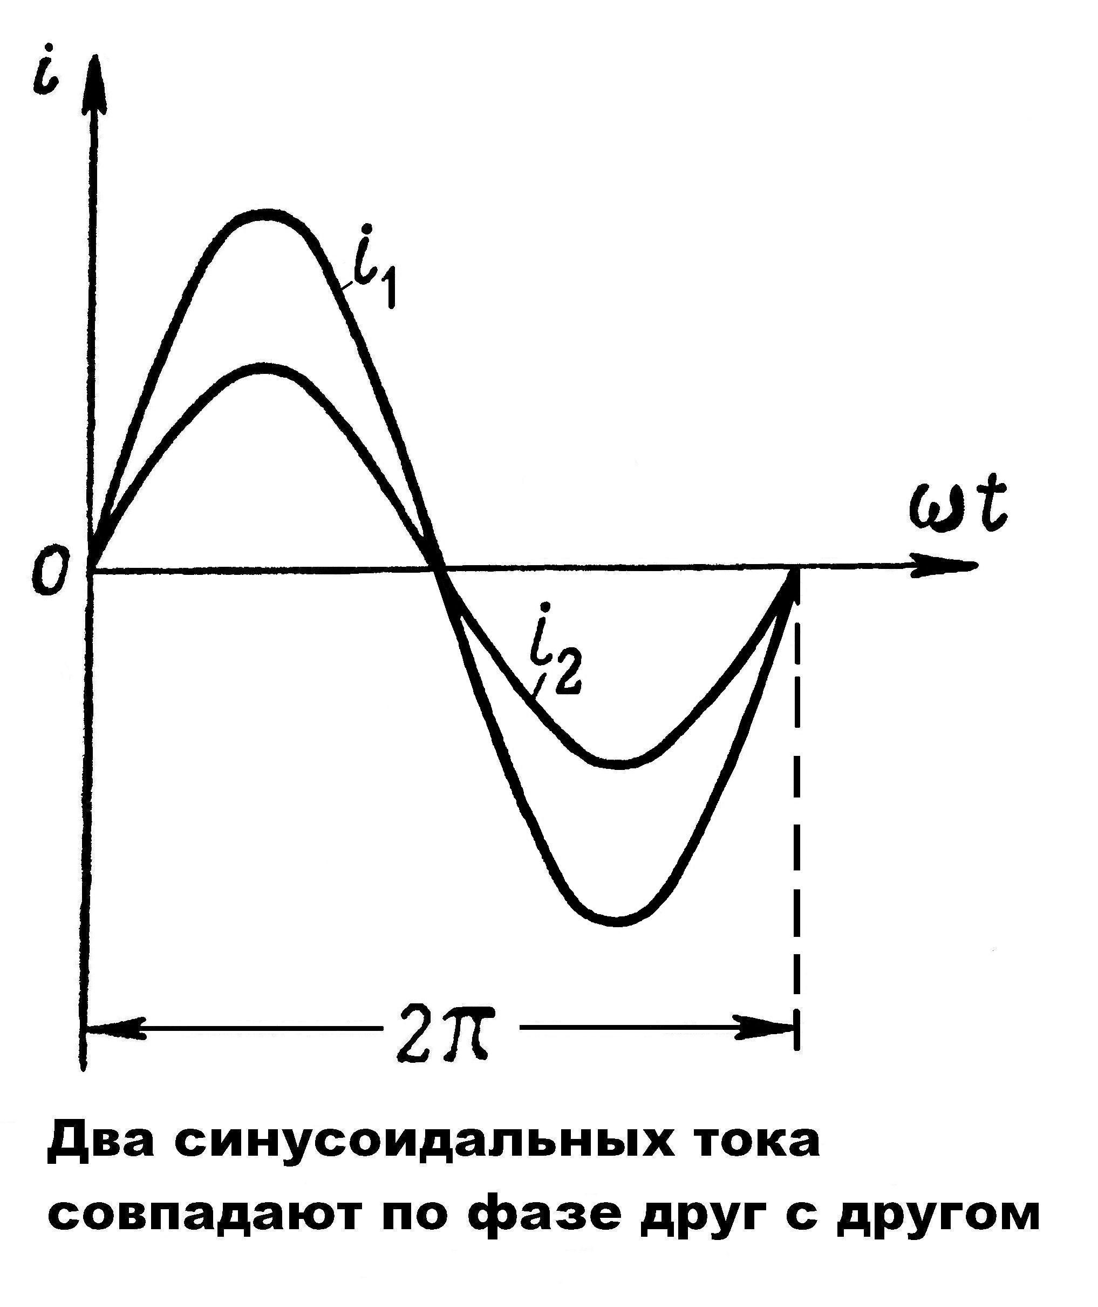

Slide 8
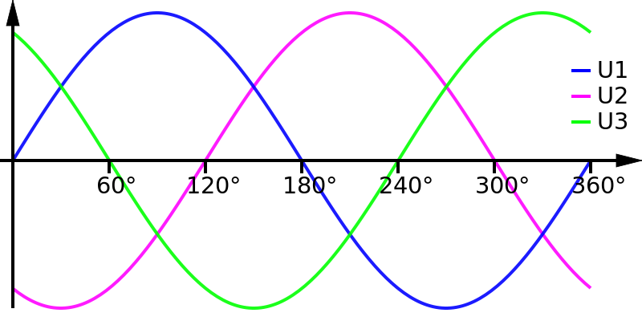

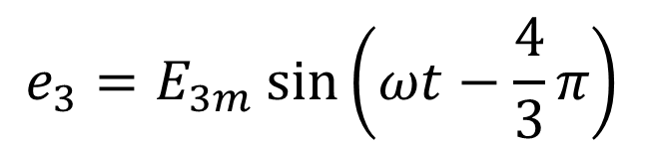
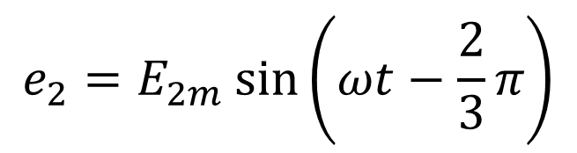
$$e_{2}=E_{2m}\sin\left(ωt−\frac{2}{3}π\right)$$
$$e_{3}=E_{3m}\sin\left(ωt−\frac{4}{3}π\right)$$
$$e_{1}=E_{1m}\sin\left(ωt\right)$$

